Slide 1

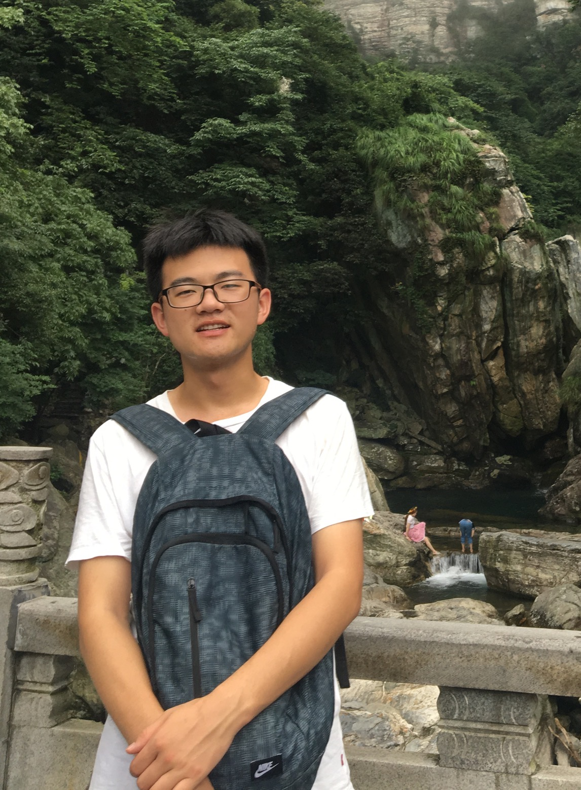
自我介绍
姓名：陆亮亮
电话：15051063277
邮箱：M201972594@hust.edu.cn
Notes:
面试官好，我是来自华中科技大学人工智能与自动化学院的陆亮亮，目前研二在读

Slide 2
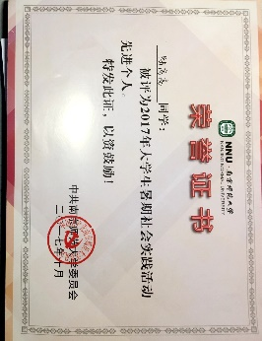
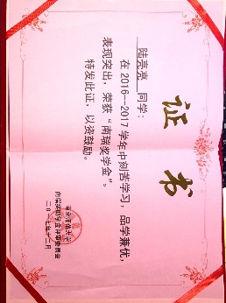
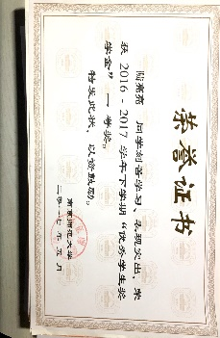
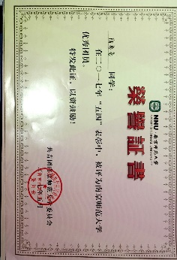
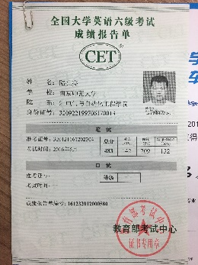
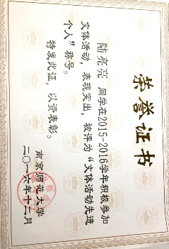

个人简介
教育经历
2019.09 - 至今 华中科技大学（985) 控制科学与工程 学术型硕士研究生在读（保研）
2015.09 - 2019.07 南京师范大学（211） 电气工程及其自动化 全日制本科
基本技能
熟练掌握C/C++编程语言使用，了解python基本语法使用；
熟悉运用机器人操作系统ROS程序开发；
熟悉掌握stm32、RISV-V处理器软件开发；
了解git开发管理工具；
荣誉奖励
英语四级595分，六级483分；
校三好学生、优秀志愿者、优秀学生干部、优秀团员；
学业一等奖学金多次、南瑞奖学金、知行奖学金、金智奖学金等
部分
Notes:
四年本科学习的锻炼，成功通过竞赛和成绩保研至华科。本科阶段均分86，研究生阶段均分88。在学校科研期间，主要使用的编程语言是C/C++,同时了解python语法。熟悉机器人操作系统ROS软件开发，具备stm32、risc-v等微处理器程序开发能力。在校期间，通过了四六级英语考试，多次获得校优秀奖学金等等；

Slide 3
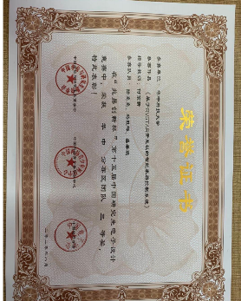
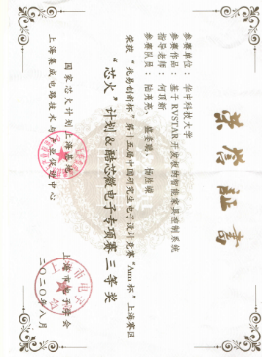
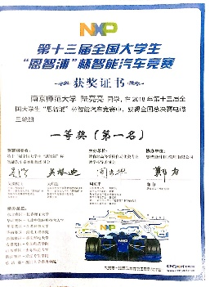
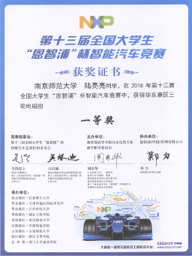
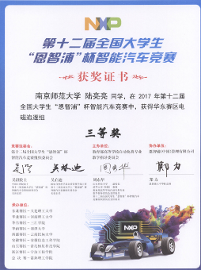
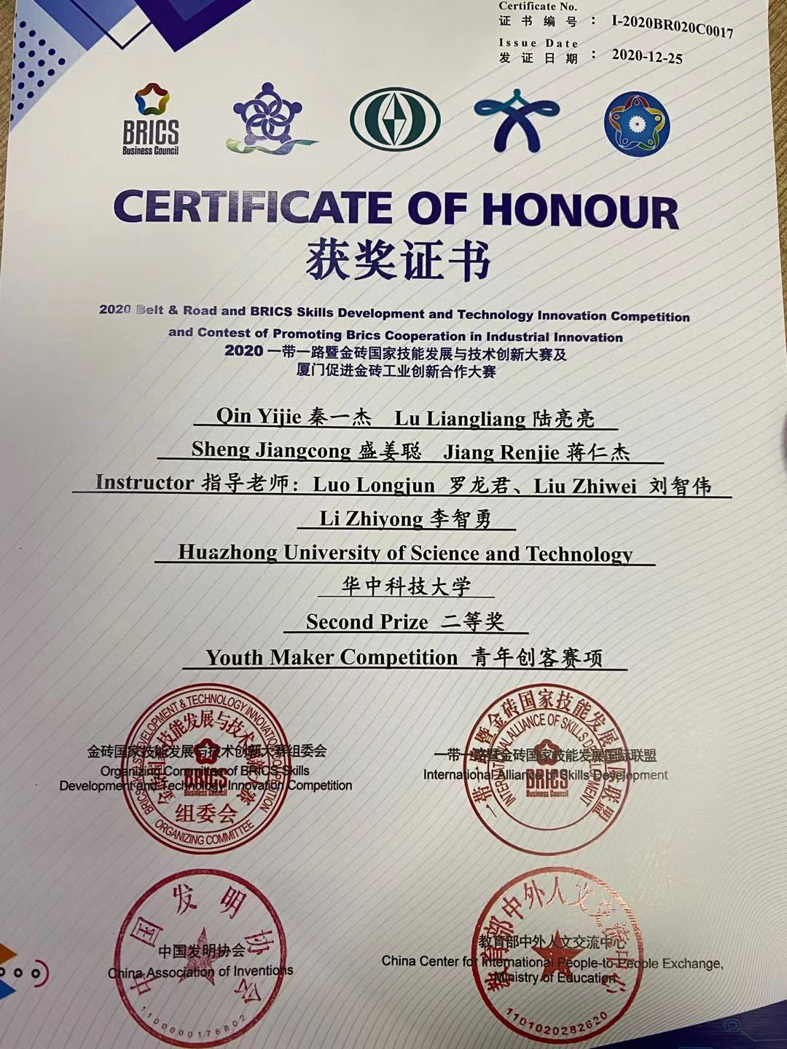
竞赛介绍
主要竞赛
2020.12 2020促进金砖工业创新合作大赛 第二名
2020.08 第十五届研究生电子设计大赛 华中赛区三等奖、企业专项赛三等奖
2018.08 第十三届全国大学生智能汽车竞赛 全国冠军
2018.07 第十三届全国大学生智能汽车竞赛 华东赛区冠军
2017.07 第十三届全国大学生智能汽车竞赛 华东赛区三等奖
Notes:
在校期间，我也多次参加竞赛，本科阶段获得了第十三届全国大学生智能汽车竞赛电磁三轮组全国冠军；研究生阶段，获得了金砖工业创新大赛机械臂抓取赛题第二名，也参加了研究生电子设计大赛华中赛区三等奖等等；

Slide 4
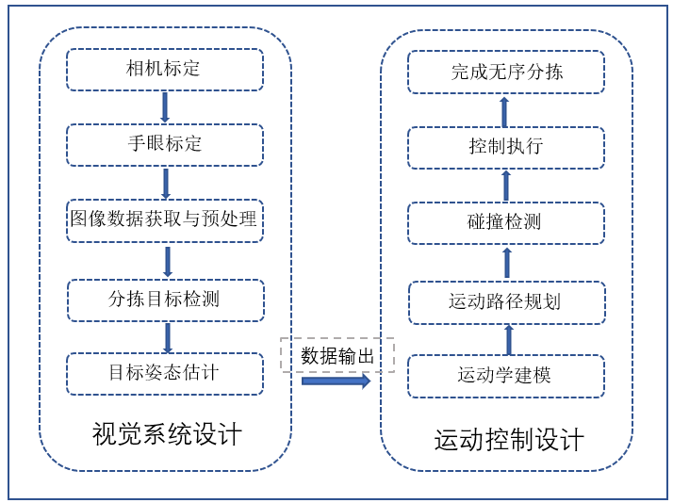
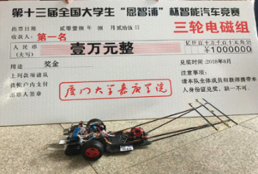
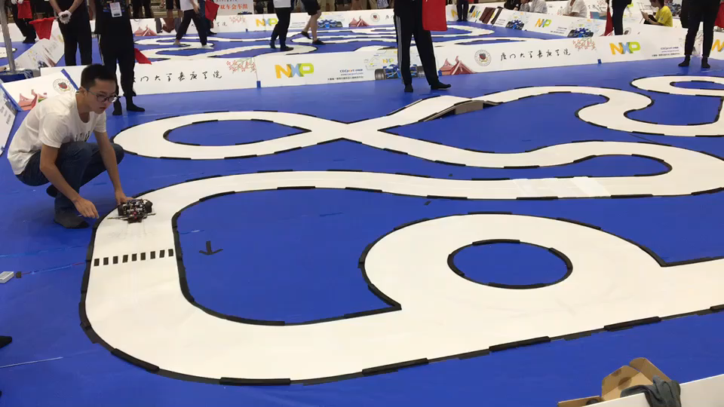
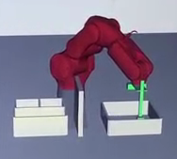
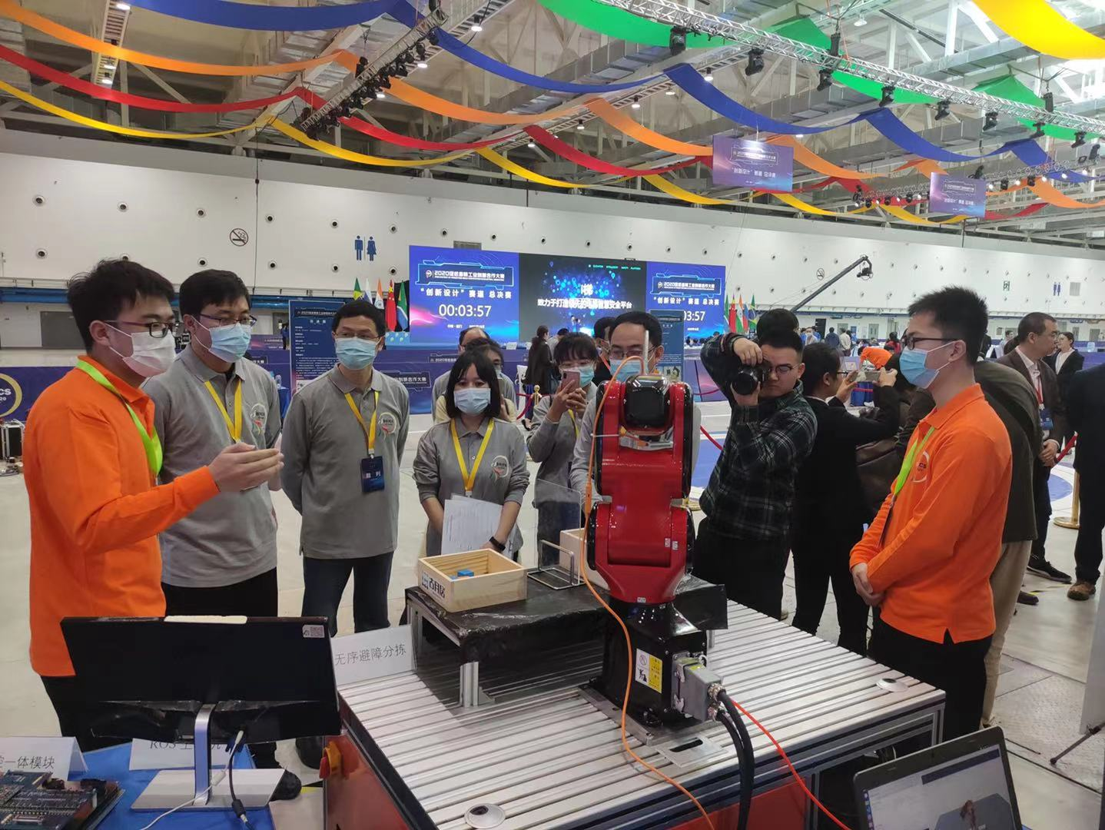
竞赛介绍
竞赛内容
在含有多种元素的赛道上，完成一周的全自动运动。
竞赛内容
用机械臂完成无需摆放的物品的识别与分拣工作。
电磁三轮
无序分拣
运动控制分为：
速度控制
● 采用速度PI控制，使用里程计（旋转编码器）读取速度，作为负反馈输入，来完成速度的闭环控制；
转向控制
● 转向采用PD控制；
● 电感与电容并联作为传感器，根据在通入电流为100ma的电磁 线中的不同位置读取到不同电压值，经过ADC转为数字量，作为偏差的输入；涉及到传感器读值的滤波
● 转向中加入imu的值，进行转向的闭环控制；

Slide 5
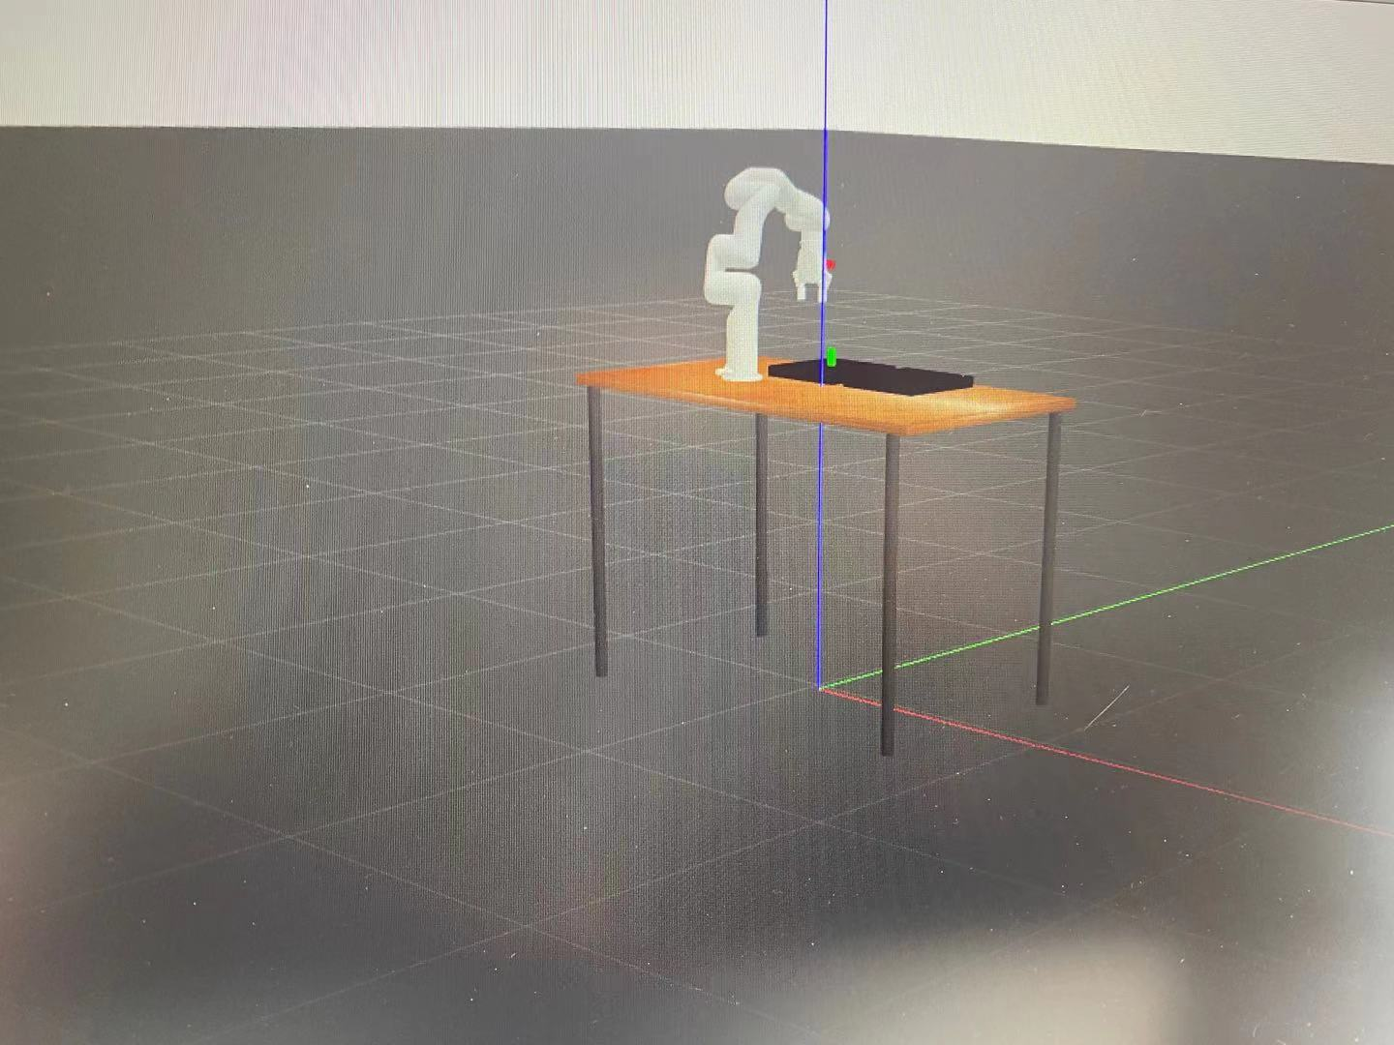
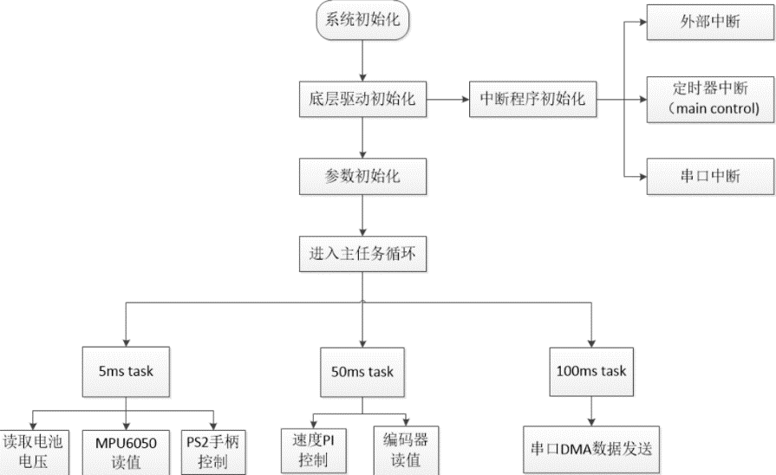
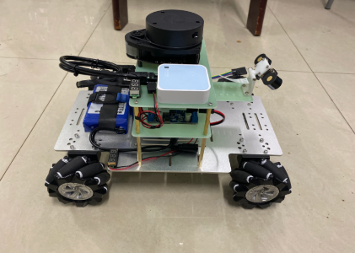
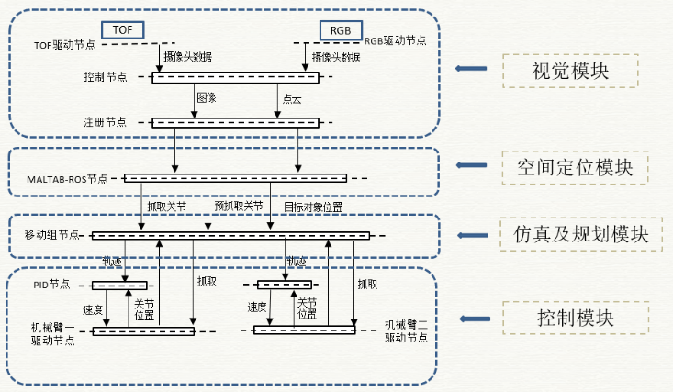
科研介绍
➢ 基于ROS的全向移动小车开发
➢ 机械臂设计
完成系统底层的嵌入式运动控制设计，速度闭环、PS2手柄控制；
完成系统底层传感器各接口通信设计，与树莓派直接的数据通信；
其他辅助测试；
Gazebo仿真环境搭建，包含机械臂模型、视觉传感器等；
设计图像识别算法，在xarm机械臂上通过夹爪实现目标分拣；
VPG抓取策略；
Notes:
我也参与了多个科研项目，有基于ROS的全向移动小车，主要负责嵌入式底层运动控制；在机械臂软件开发项目中，完成了Gazebo的仿真环境搭建，图像识别算法设计，以及运动控制；

Slide 6
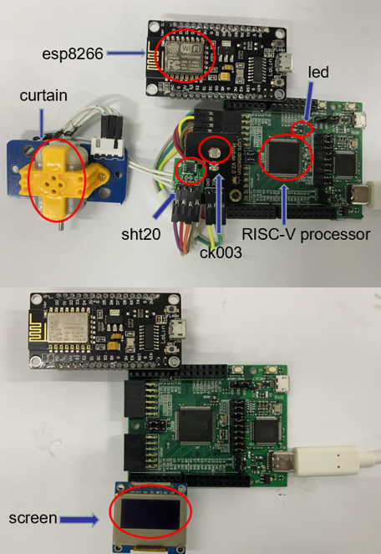
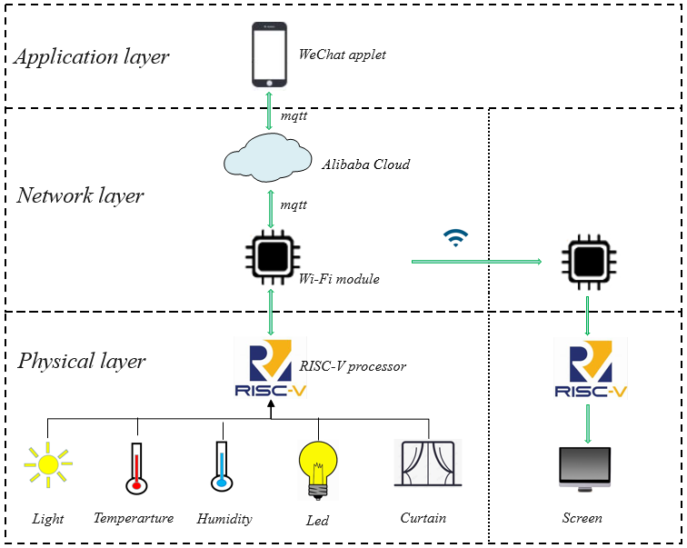
论文介绍
Design and Implementation of a Smart Home System Based on the RISC-V Processor （EI检索、IEEE检索）
使用 ADC、IIC 完成温湿度、亮度等传感器的数据采集，以及操作 PWM 控制电动窗帘等；
实现底层模块通过 ESP8266 接入阿里云，从远端监控室内环境状态和指令操作
开发一款微信小程序，实现室内环境的远端监控；
本系统采用RISC-V处理器，易于开发，完全免费开源的特点更容易让企业根据需求来设计符合自己要求的芯片产品。同时，本系统结构简单，仅需要少量设备即可完成联网功能，使用微信小程序进行远端监控。
Notes:
发表了一篇EI会议论文，论文主要关于基于RISC-V处理器的智能家居控制系统设计，主要将底层传感器数据接入到阿里云中，再完成阿里云到手机端的连接，主要使用的协议是mqtt;

Slide 7
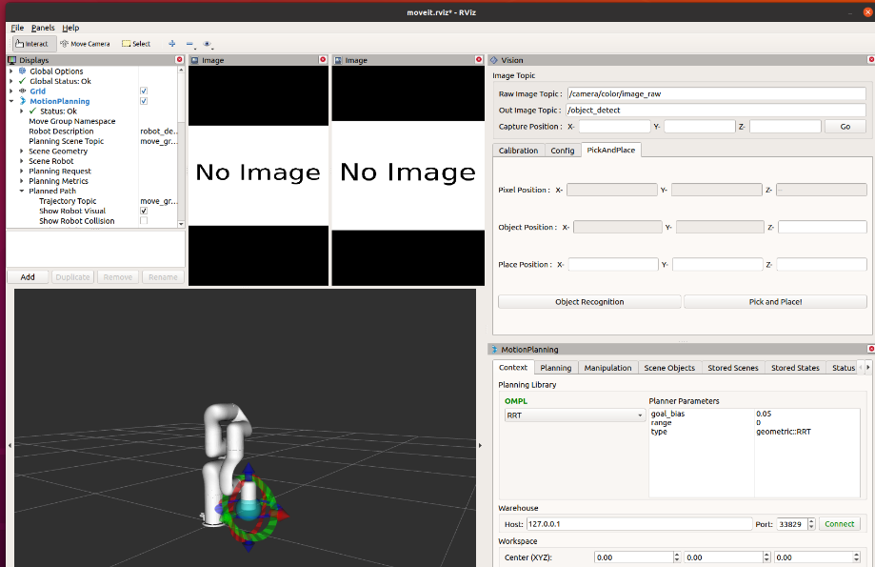
实习介绍
➢ 武汉精锋微控科技有限公司 C++开发实习生 2020.10-至今
➢ 华为武研所家庭网络CG部 通用软件开发实习 2021.03-2021.05
完成机械臂抓取拉环项目的视觉部分需求，关键点检测与定位；
设计一款机械臂视觉分拣的上位机，包含相机标定、目标识别、目标抓取功能；
完成多个单板WIFI功能测试，包含漫游切换、微波炉特性测试；
CQI整改，提交代码0.8k;
处理多张问题单，主要涉及安全增强方面代码整改；
Notes:
我主要有过两段实习经历，分别是在古月居，和华为武汉研究所；在古月居主要实习内容是机械臂系统开发，包含相机标定，手眼标定demo开发和目标无序分拣；在华为，主要工作内容是进行一些CQI整改，安全函数修改等，完成多个单板的软件测试，主要负责安全增强方面内容；

Slide 8
谢谢观看！
Notes:
谢谢，我们的报告到此结束，欢迎各位老师批评指正；

